Slide 1
Презентация к уроку музыки в 1 классе на тему
«Инструментальная музыка»
Пидоренко Марина Ивановна
учитель музыки
МБОУ НОШ №17 г. Пятигорска, Ставропольского края

Slide 2


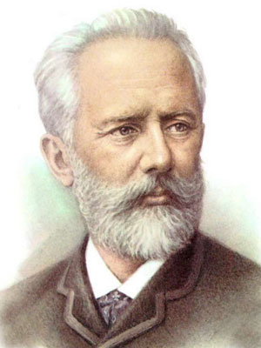
Инструментальная музыка
Пётр Ильич Чайковский
Музыка 1 класс

Slide 3
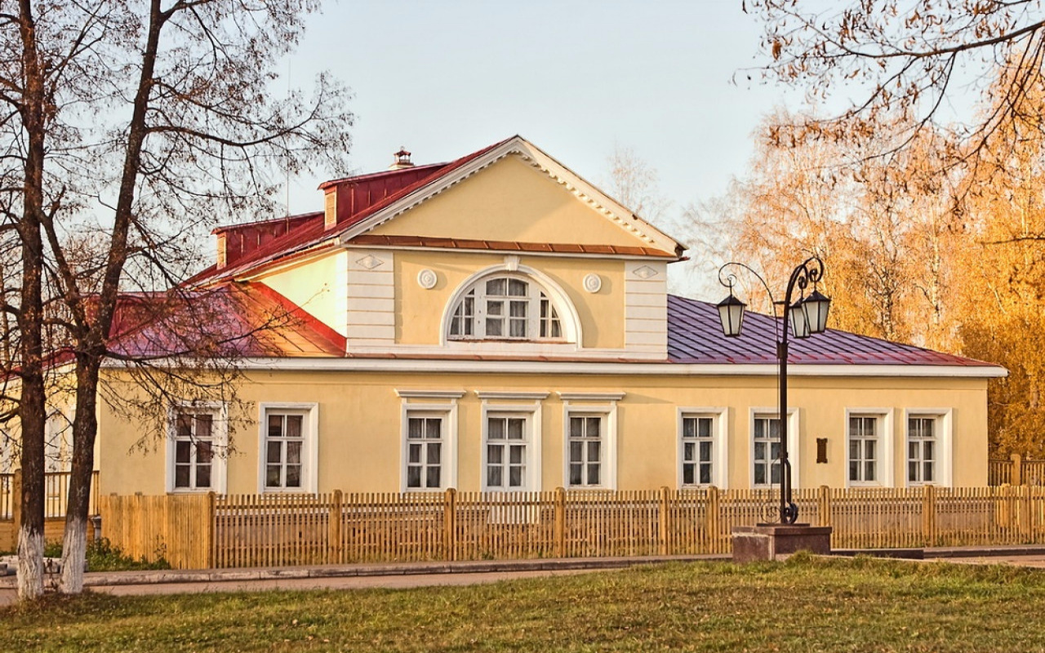
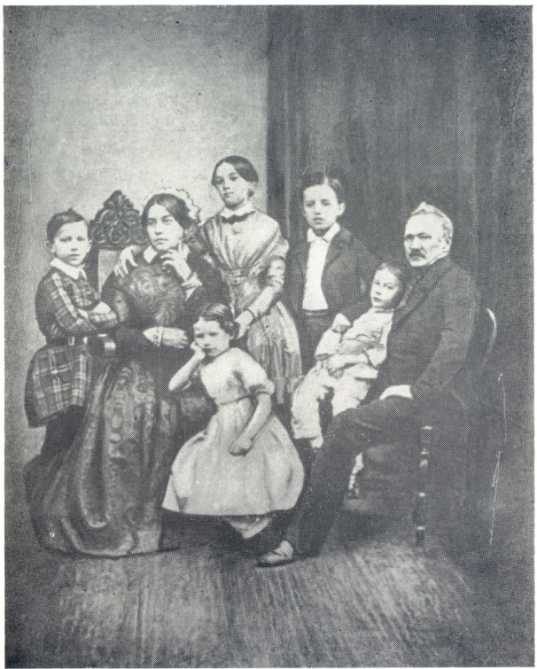
Воткинск, музей-усадьба П.И.Чайковского

Slide 4
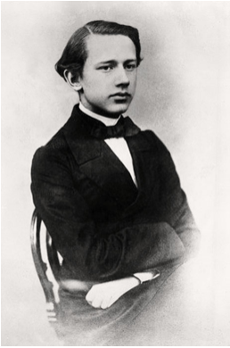

Я страстно люблю русского человека, русскую речь, русский склад ума, русскую красоту лиц, русские обычаи
Я еще не встречал человека, более меня влюблённого в матушку Русь.

Slide 5
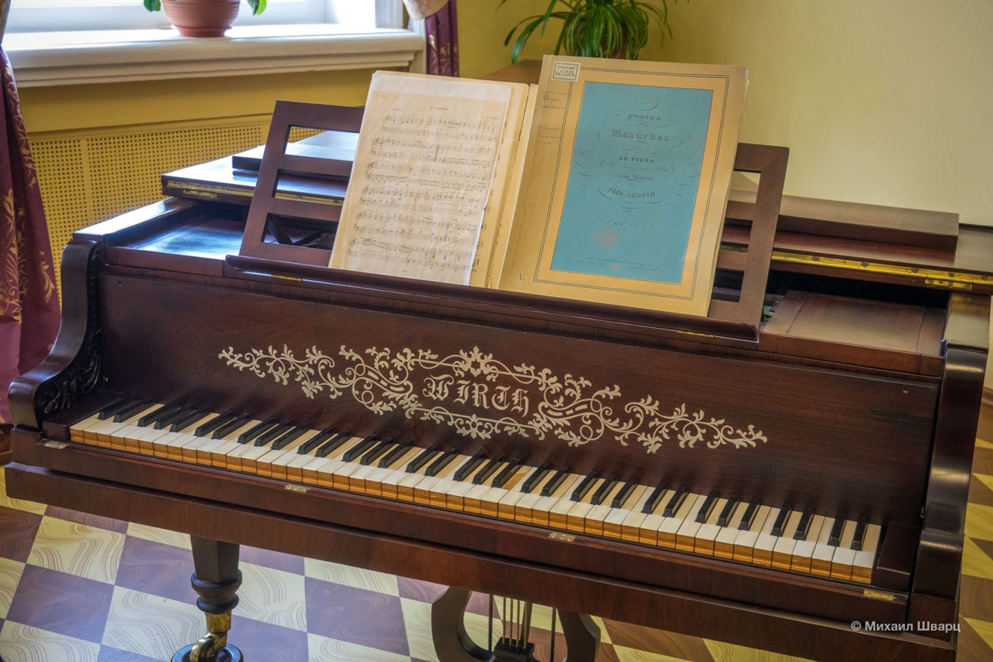
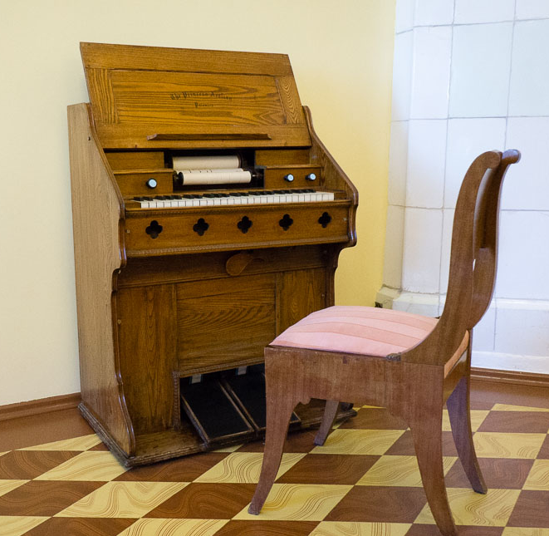
Оркестрина
в усадьбе Чайковских
Рояль в усадьбе Чайковских

Slide 6
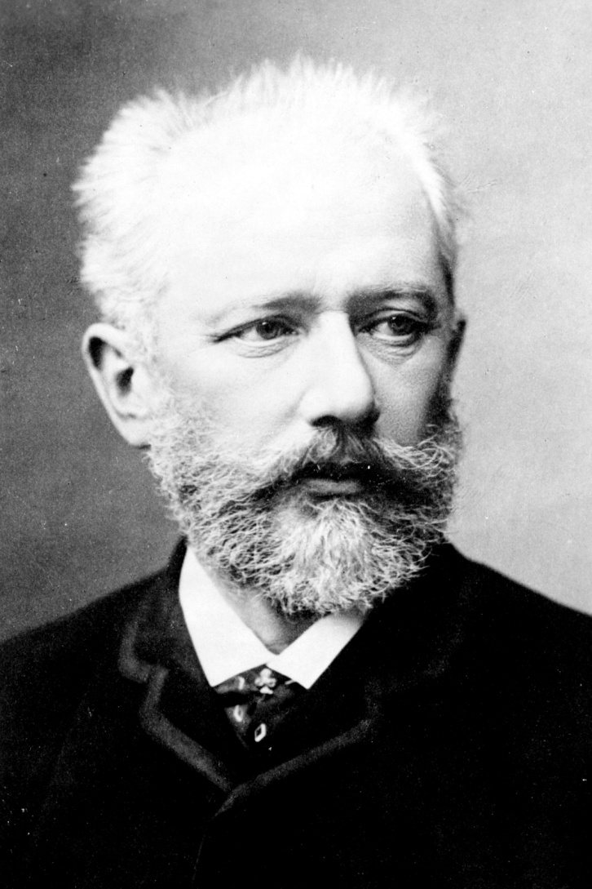

Создавая «Детский альбом», П.И. Чайковский хотел, чтобы слушая его музыку, дети слышали шепот деревьев и пенье птиц, видели, как плывут облака и сияет солнце. Чтобы они любили этот сложный, но такой интересный мир во всех его проявлениях и красках.

Slide 7
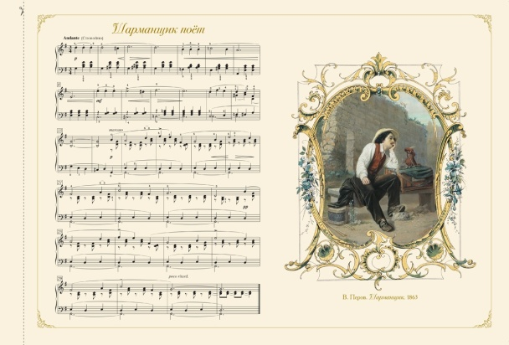
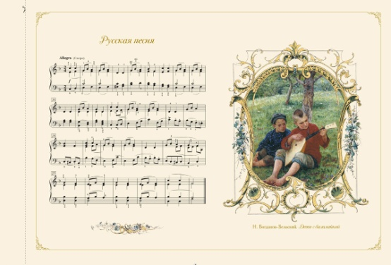

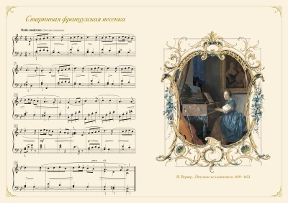
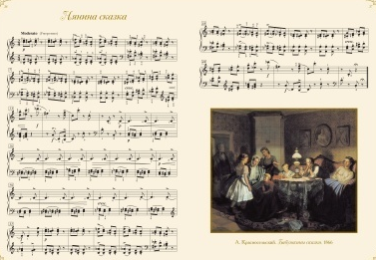
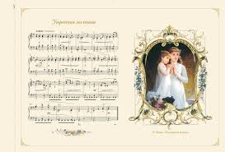
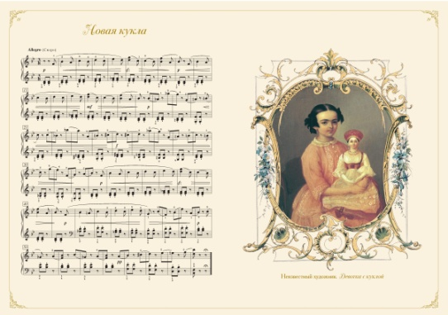

Slide 8
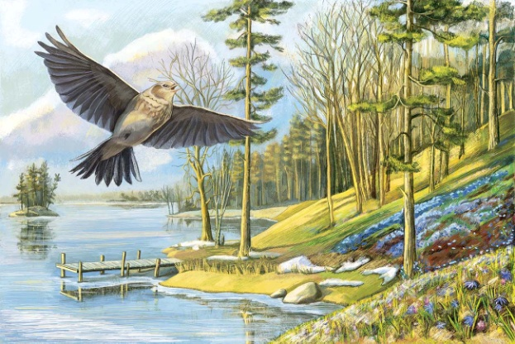
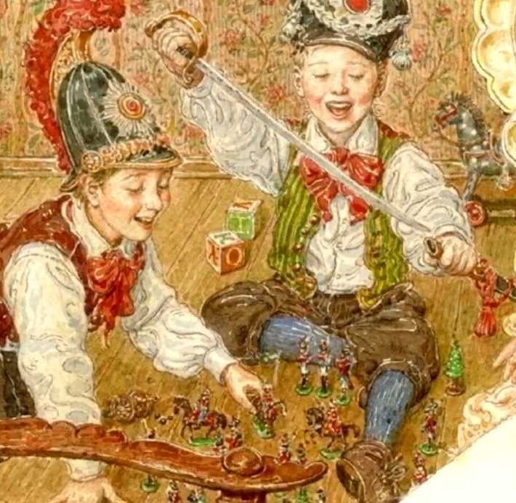

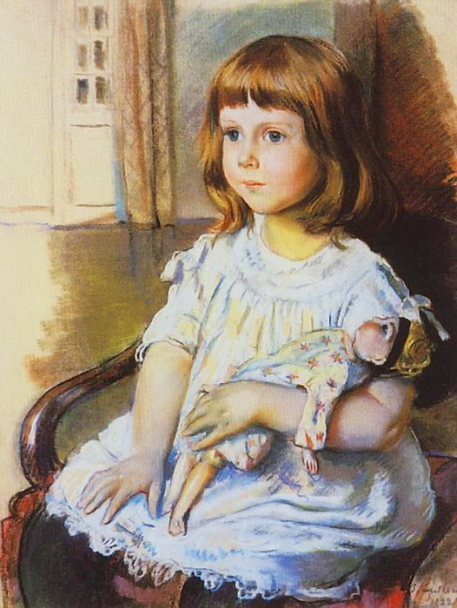

«Детский альбом»
3
1
4
2

Slide 9

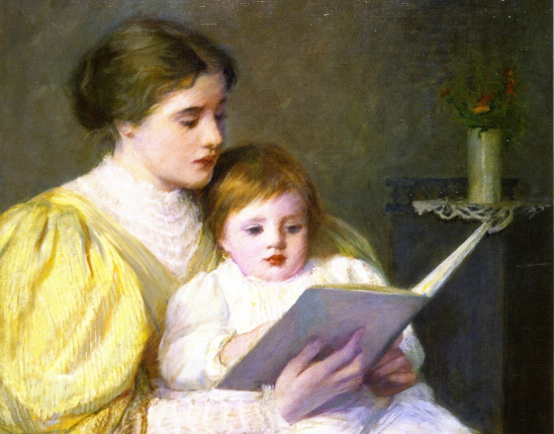
Угадай-ка! Назови произведение П.И.Чайковского из «Дтского альбома»
Нам в детстве колыбельную споет,
А позже — от невзгод убережет.
Она твой Ангел, золотая прямо
И лучшая на целом свете...

Slide 10
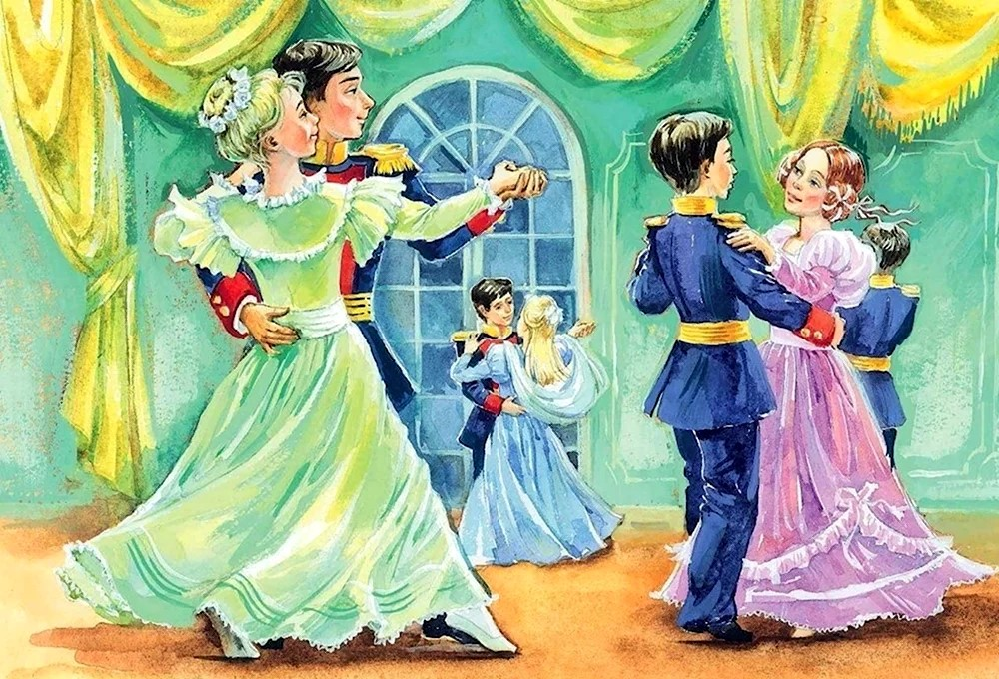
Угадай-ка! Назови произведение П.И.Чайковского из «Дтского альбома»
Ярко зал весь засверкал, Приглашает всех на бал,
Попрошу ответить вас,
Что за танец этот...

Slide 11
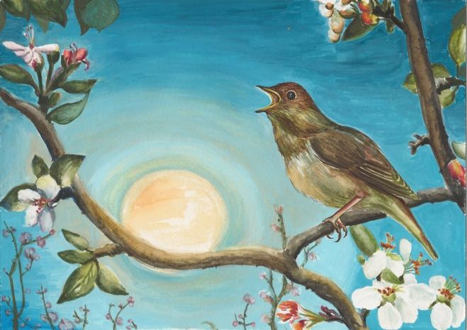
Угадай-ка! Назови произведение П.И.Чайковского из «Дтского альбома»
Раньше всех из птиц встаёт,
Солнцу песенку поёт,
Всё живое поднимает,
Как ту птичку называют?

Slide 12
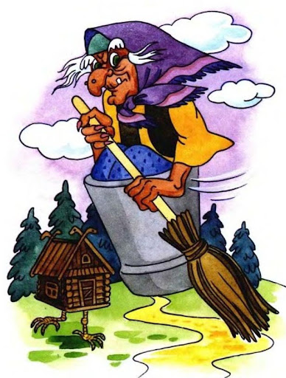
Угадай-ка! Назови произведение П.И.Чайковского из «Дтского альбома»
Живёт она в чаще дремучей лесной,
И в ступе летает, и машет метлой:
Зовётся она Костяною ногой
И хитрой, коварною…

Slide 13
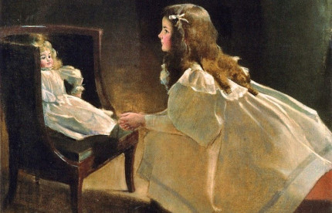
Угадай-ка! Назови произведение П.И.Чайковского из «Дтского альбома»
Я - хорошая игрушка,
Каждой девочке подружка.
Я могу сидеть в коляске,
Закрывать умею глазки.

Slide 14
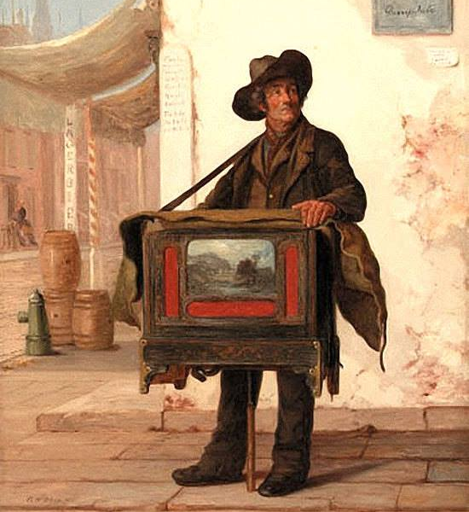
Угадай-ка! Назови произведение П.И.Чайковского из «Дтского альбома»
Ящик на коленях пляшет,
То поёт, то горько плачет.

Slide 15



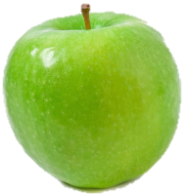



Сегодня на уроке …
Было интересно
Было интересно, но остались вопросы
Было не интересно, скучно

Slide 16
Источники
Kartinki.pics
prorisunki.ru
biografiivsem.ru
mixyfotos.ru
b2b.ostrovok.ru
a-les-sandro.livejournal.com
venagid.ru
vsdn.ru
https://2karandasha.ru/zagadki-dlya-detey

